Slide 1
ПОЛТАВСЬКЕ ТЕРИТОРІАЛЬНЕ ВІДДІЛЕННЯ МАН УКРАЇНИ ПИРЯТИНСЬКЕ РАЙОННЕ НАУКОВЕ ТОВАРИСТВО УЧНІВ «ДЖЕРЕЛО» Всеукраїнський інтерактивний конкурс «МАН-Юніор Дослідник 2024» Номінація: Технік-Юніор
Фокуси-це магія? Ні, це - оптика!
Автор: Тихенко Максим Віталійович, учень 10 класу Березоворудської загальноосвітньої школи І-ІІІ ступенів Пирятинської міської ради
Науковий керівник: Степовик Олена Василівна, вчитель фізики Березоворудської загальноосвітньої школи І-ІІІ ступенів

Slide 2
Мета проекту
Вигадати та продемонструвати фокуси на основі оптичних явищ, пояснити їх з наукового погляду.
Завдання проекту
Вивчити теоретичний матеріал про поширення світла в різних середовищах, на межі розділу середовищ з різною оптичною густиною;
знайти в науково-популярній літературі та Інтернеті цікаві оптичні досліди та фокуси; вигадати та продемонструвати власні фокуси, пояснити їх з погляду геометричної оптики.

Slide 3
Об'єкт дослідження: фокуси-досліди на основі оптичних явищ зі склянкою, в якій знаходиться вода та олія.
Предмет дослідження: проходження, відбивання, заломлення світла на межі розділу середовищ олія/вода, цікаві досліди-фокуси з ними.
Актуальність дослідження полягає в тому, що сучасні гаджети обладнані фото- та відеокамерами, робота яких грунтується на законах оптики, для зв’язку широко використовуються оптоволоконні лінії. Тому необхідно підвищувати інтерес до вивчення саме цього розділу фізики.
Внесок автора полягає в тому, що ми вигадали фокуси-досліди та пояснили їх на основі законів геометричної оптики.

Slide 4
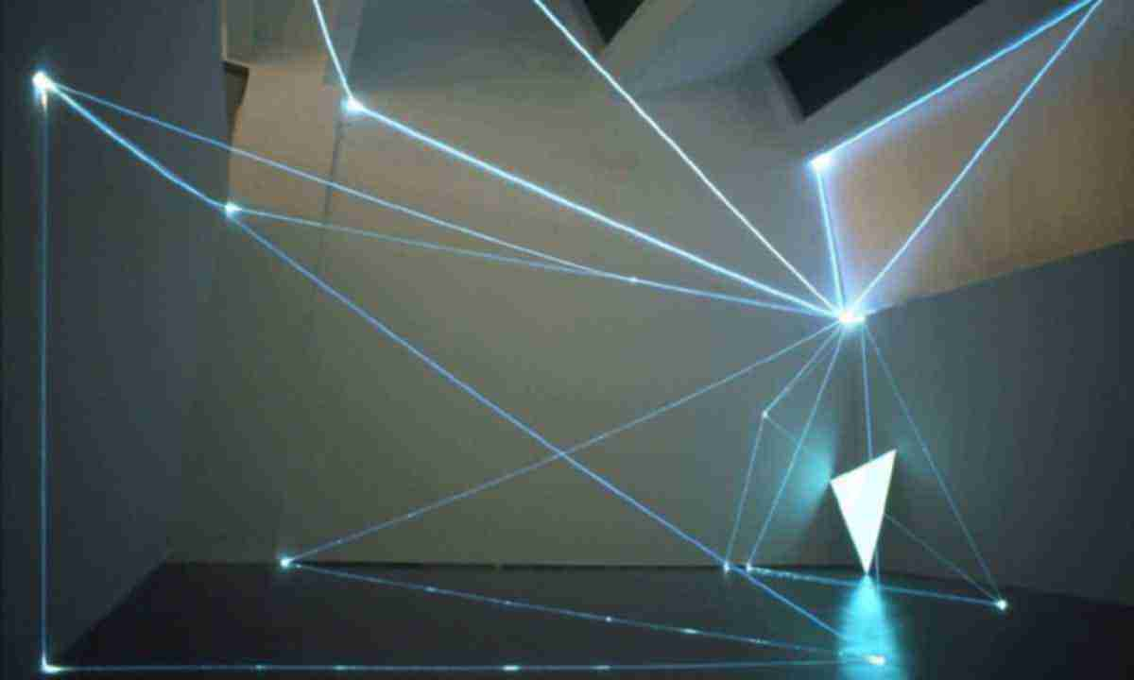
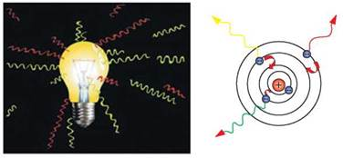
І етап роботи
Вивчення теоретичного матеріалу
Світло, до якого всі ми так звикли має досить складну природу. З одного боку його можна розглядати як промінь — пряму, вздовж якої воно поширюється (геометрична оптика), з іншого — як електромагнітну хвилю (хвильова оптика), а ще з іншого боку, світло має квантову природу. Тобто випромінюється дискретно — певними порціями (квантами). Різні оптичні явища можна пояснити використовуючи або одну, або всі ці теорії світла.
Щоб пояснити наші досліди нам довелося вивчити види відбивання світла (дзеркальне та розсіяне), закони відбивання та заломлення світла.

Slide 5
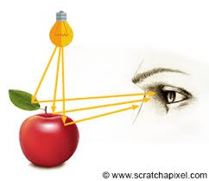
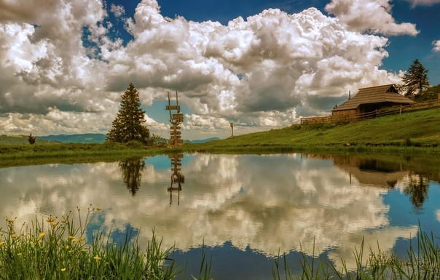
Геометрична оптика – це розділ оптики, в якому світло представляють як потік світлових променів.
Світловий промінь (промінь) – це умовна лінія, яка вказує на напрям розповсюдження світла.
Закон прямолінійного поширення світла – це закон, в якому стверджується: в оптично прозорих, однорідних середовищах, світлові промені поширюються прямолінійно.
Відбивання світла – це явище, суть якого полягає в тому, що на межі двох оптично різних середовищ, частина світлового потоку відбивається від цієї межі і змінюючи напрям свого розповсюдження повертається в попереднє середовище. Відбивання буває дзеркальне та розсіяне.

Slide 6
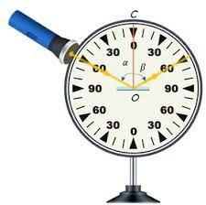
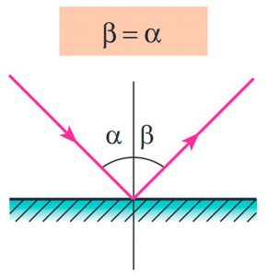
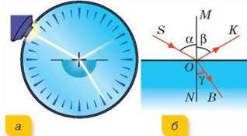
Закон відбивання світла: на межі двох оптично різних середовищ світлові промені відбиваються, при цьому: 1) проміннь падаючий, промінь відбитий і перпендикуляр до поверхні в точці падіння променя, лежать в одній площині; 2) кут відбивання променя (β) дорівнює куту його подіння (α): ˂β=˂α.
Заломлення світла – це явище, суть якого полягає в тому, що на межі двох оптично різних, прозорих середовищ, частина світлового потоку проникає в нове середовище і змінюючи напрям свого руху (заломлюючись) продовжує поширюватись в цьому новому середовищі.

Slide 7
Закон заломлення світла:на межі двох оптично різних та оптично прозорих середовищ, світлові промені заломлюються, тобто проникаючи в нове середовище змінюють напрям свого поширення. При цьому: 1) промінь падаючий, промінь заломлений та перпиндикуляр до поверхні розділу середовищ в точці падіння променя, лежать в одній площині; 2) відношення синуса кута падіння променя (sinα) до синуса кута його заломлення (sinγ) для даної пари середовищ є постійною величиною, яка називається показником заломлення світла. Іншими словами: sinα/sinγ = n12 = const, де n12 – показник заломлення світла першого середовища відносно другого.

Slide 8
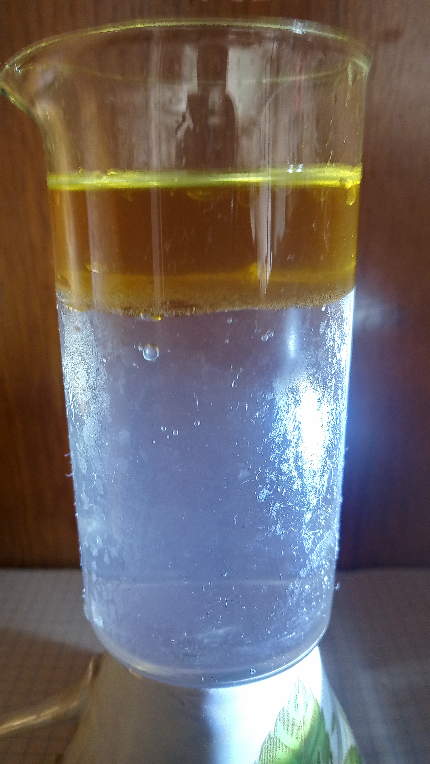
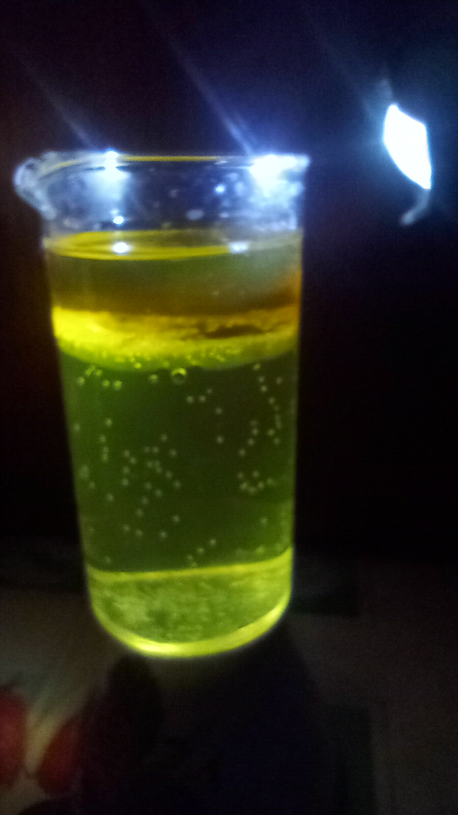
ІІ етап роботи
Дослід 1. Як змішати олію та воду за допомогою ліхтарика?
Олія та вода не змішуються. Якщо їх налити в одну посудину, то шар олії буде плавати зверху, бо олія має меншу густину, ніж вода. І змішати їх без хімічних домішок неможливо. Але можна створити оптичну ілюзію їх змішування. Для цього ми склянку з водою та олією підсвітили ліхтариком зверху під деяким кутом до верхньої поверхні олії. І в результаті вода стала майже однакового кольору, що й олія. Тобто, ніби змішалась з нею.
Пояснення фокуса
Шар олії (ми взяли темну, нерафіновану) виступав як світлофільтр. Олія пропускає через себе тільки жовто-коричневе світло, яке і «підфарбувало» нам воду.

Slide 9
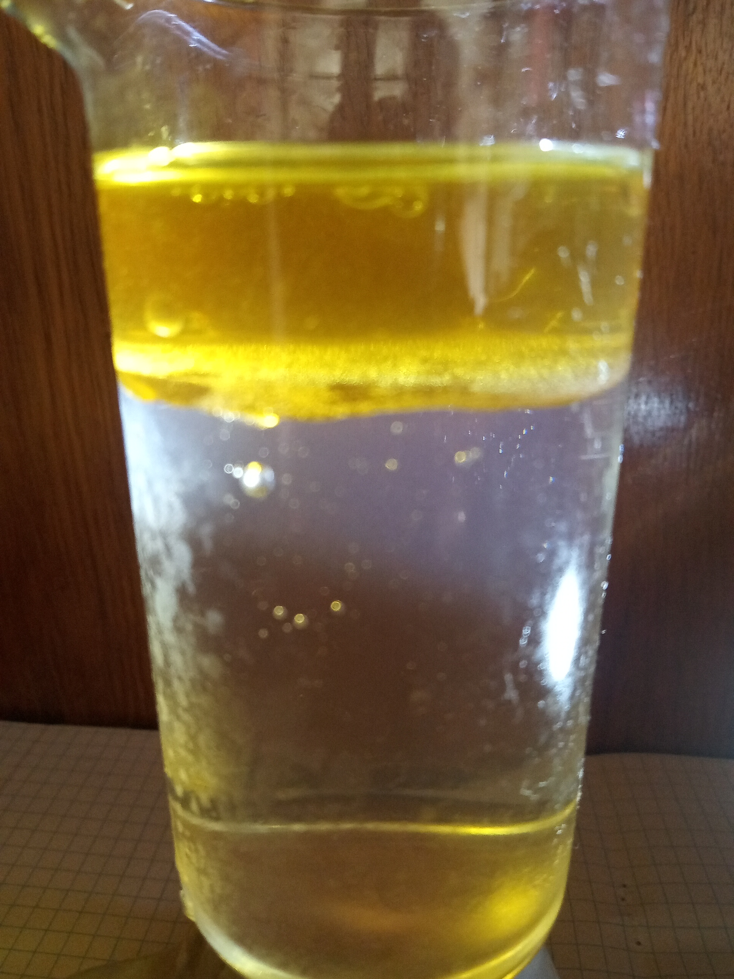
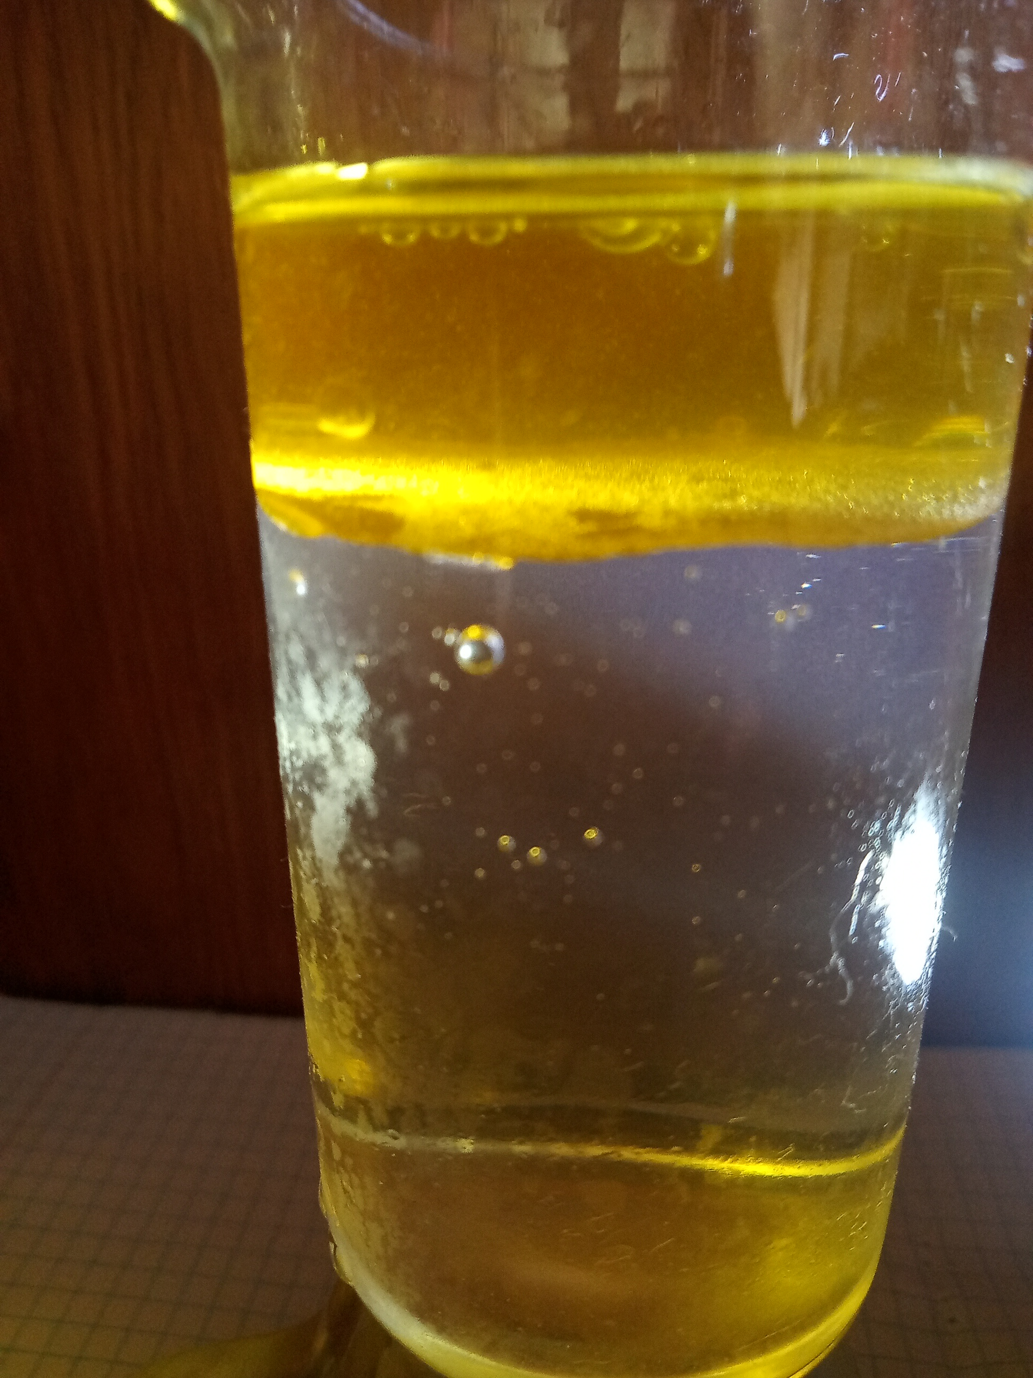
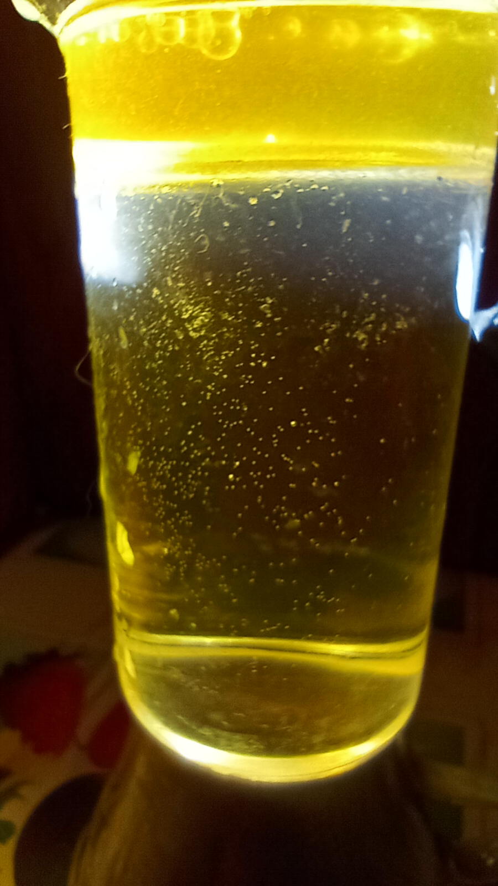
Цього ж ефекту можна досягти, якщо підсвічувати ліхтариком знизу, знову ж під певним кутом до нижньої поверхні олії. І вода знову стане схожою на олію. Але вода буде “змішуватись” з олією знизу. Вибравши потрібний кут і положення ліхтарика, відбитий від нижньої поверхні олії промінь «підфарбував» воду, створивши ілюзію змішування води та олії.

Slide 10
Пояснити цей ефект можна тим, що від поверхні олії відбилась частина світла жовто-коричневого кольору, але потрапила в потужний промінь білого світла і вода залишилась прозорою. І тільки під білим променем вода “змішалася” з олією. Тобто, відбитий жовто-коричневий колір став видимим.

Slide 11
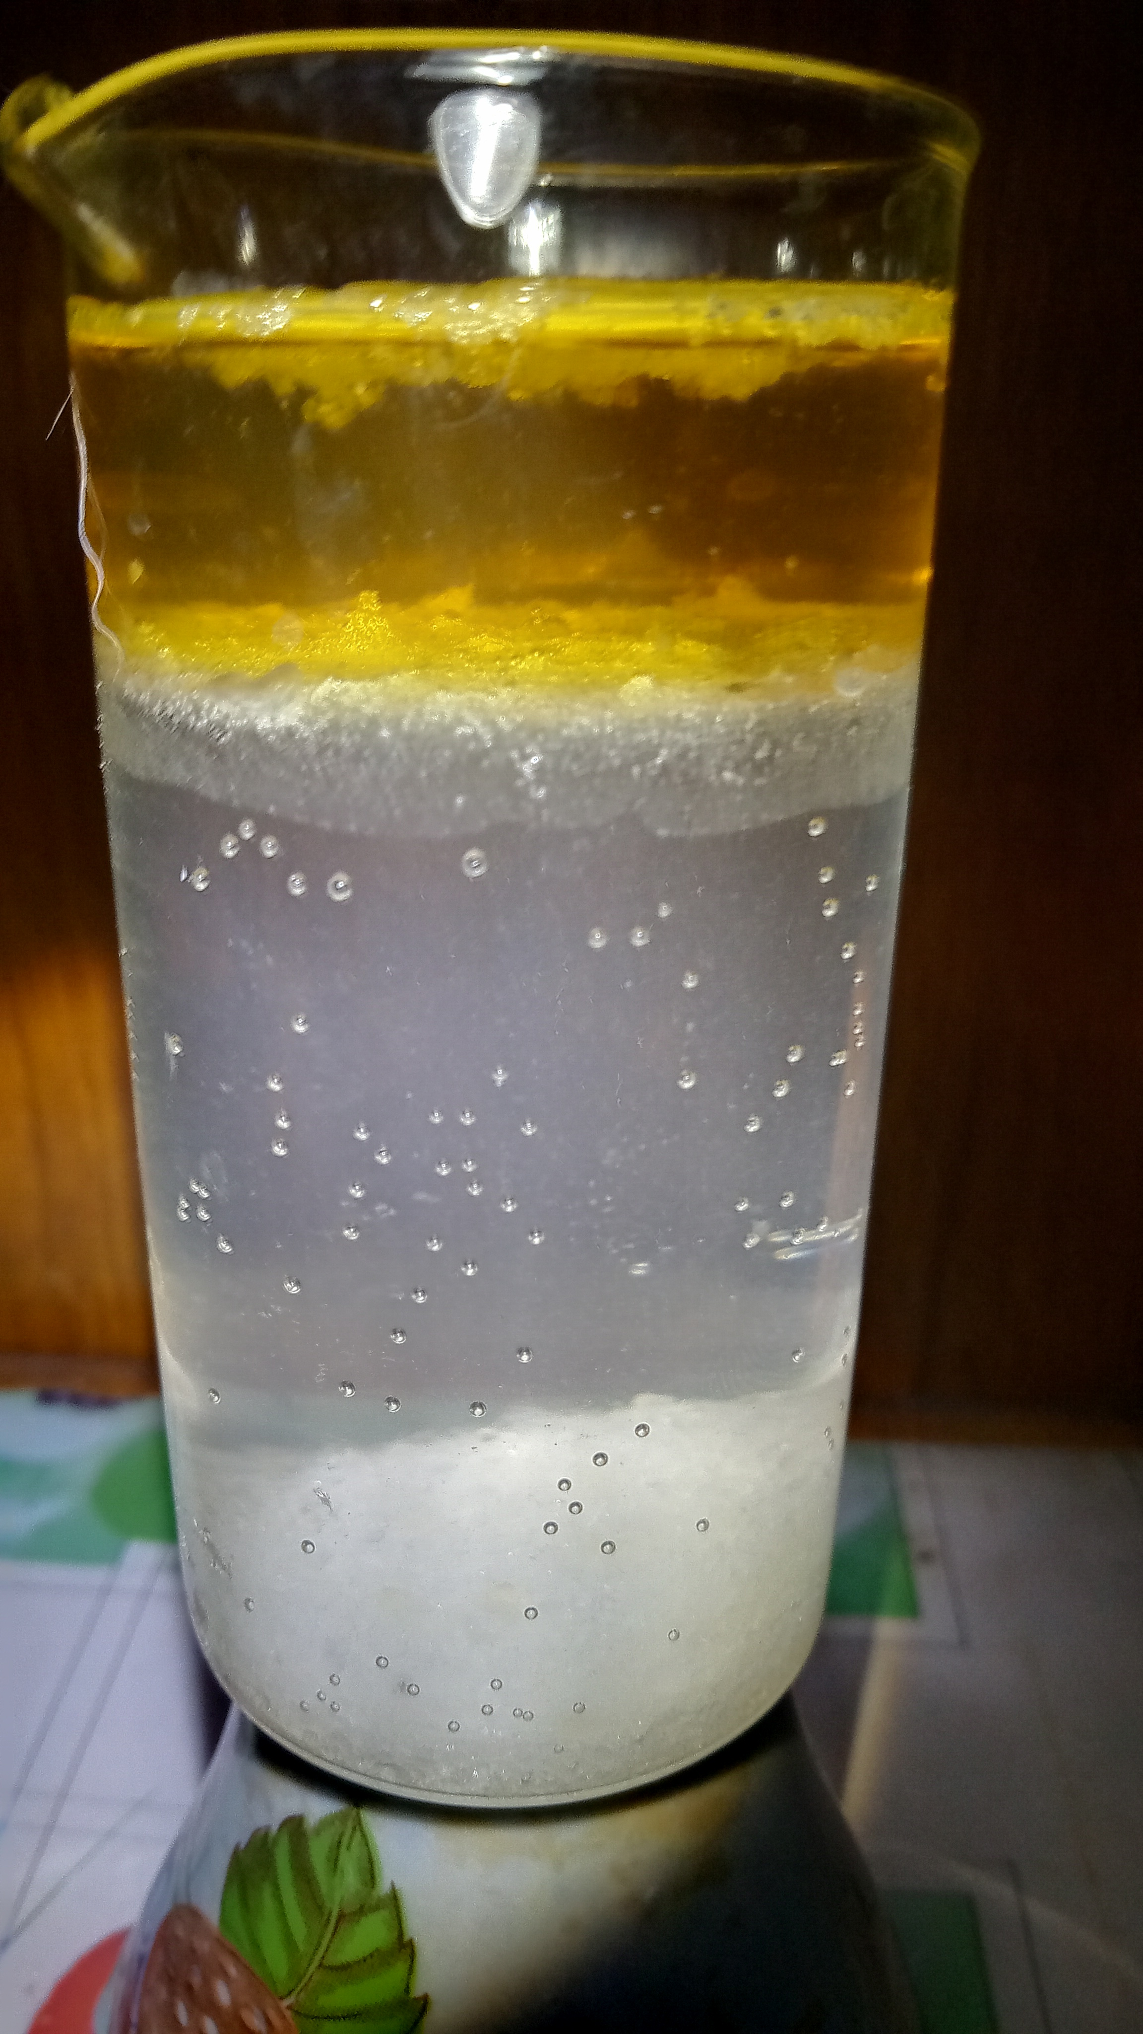
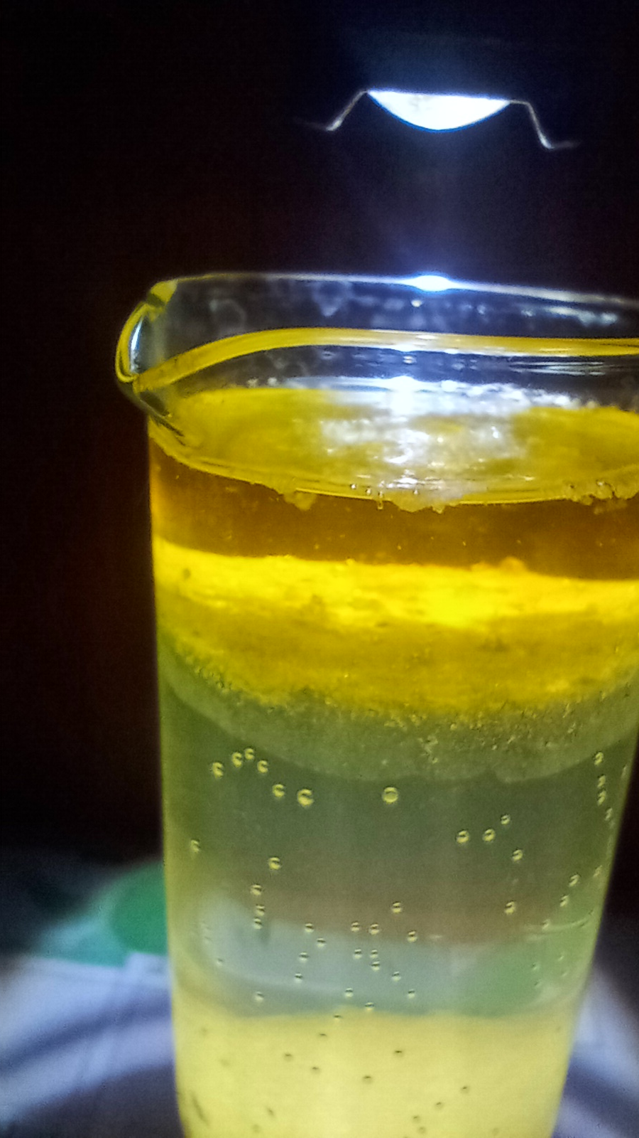
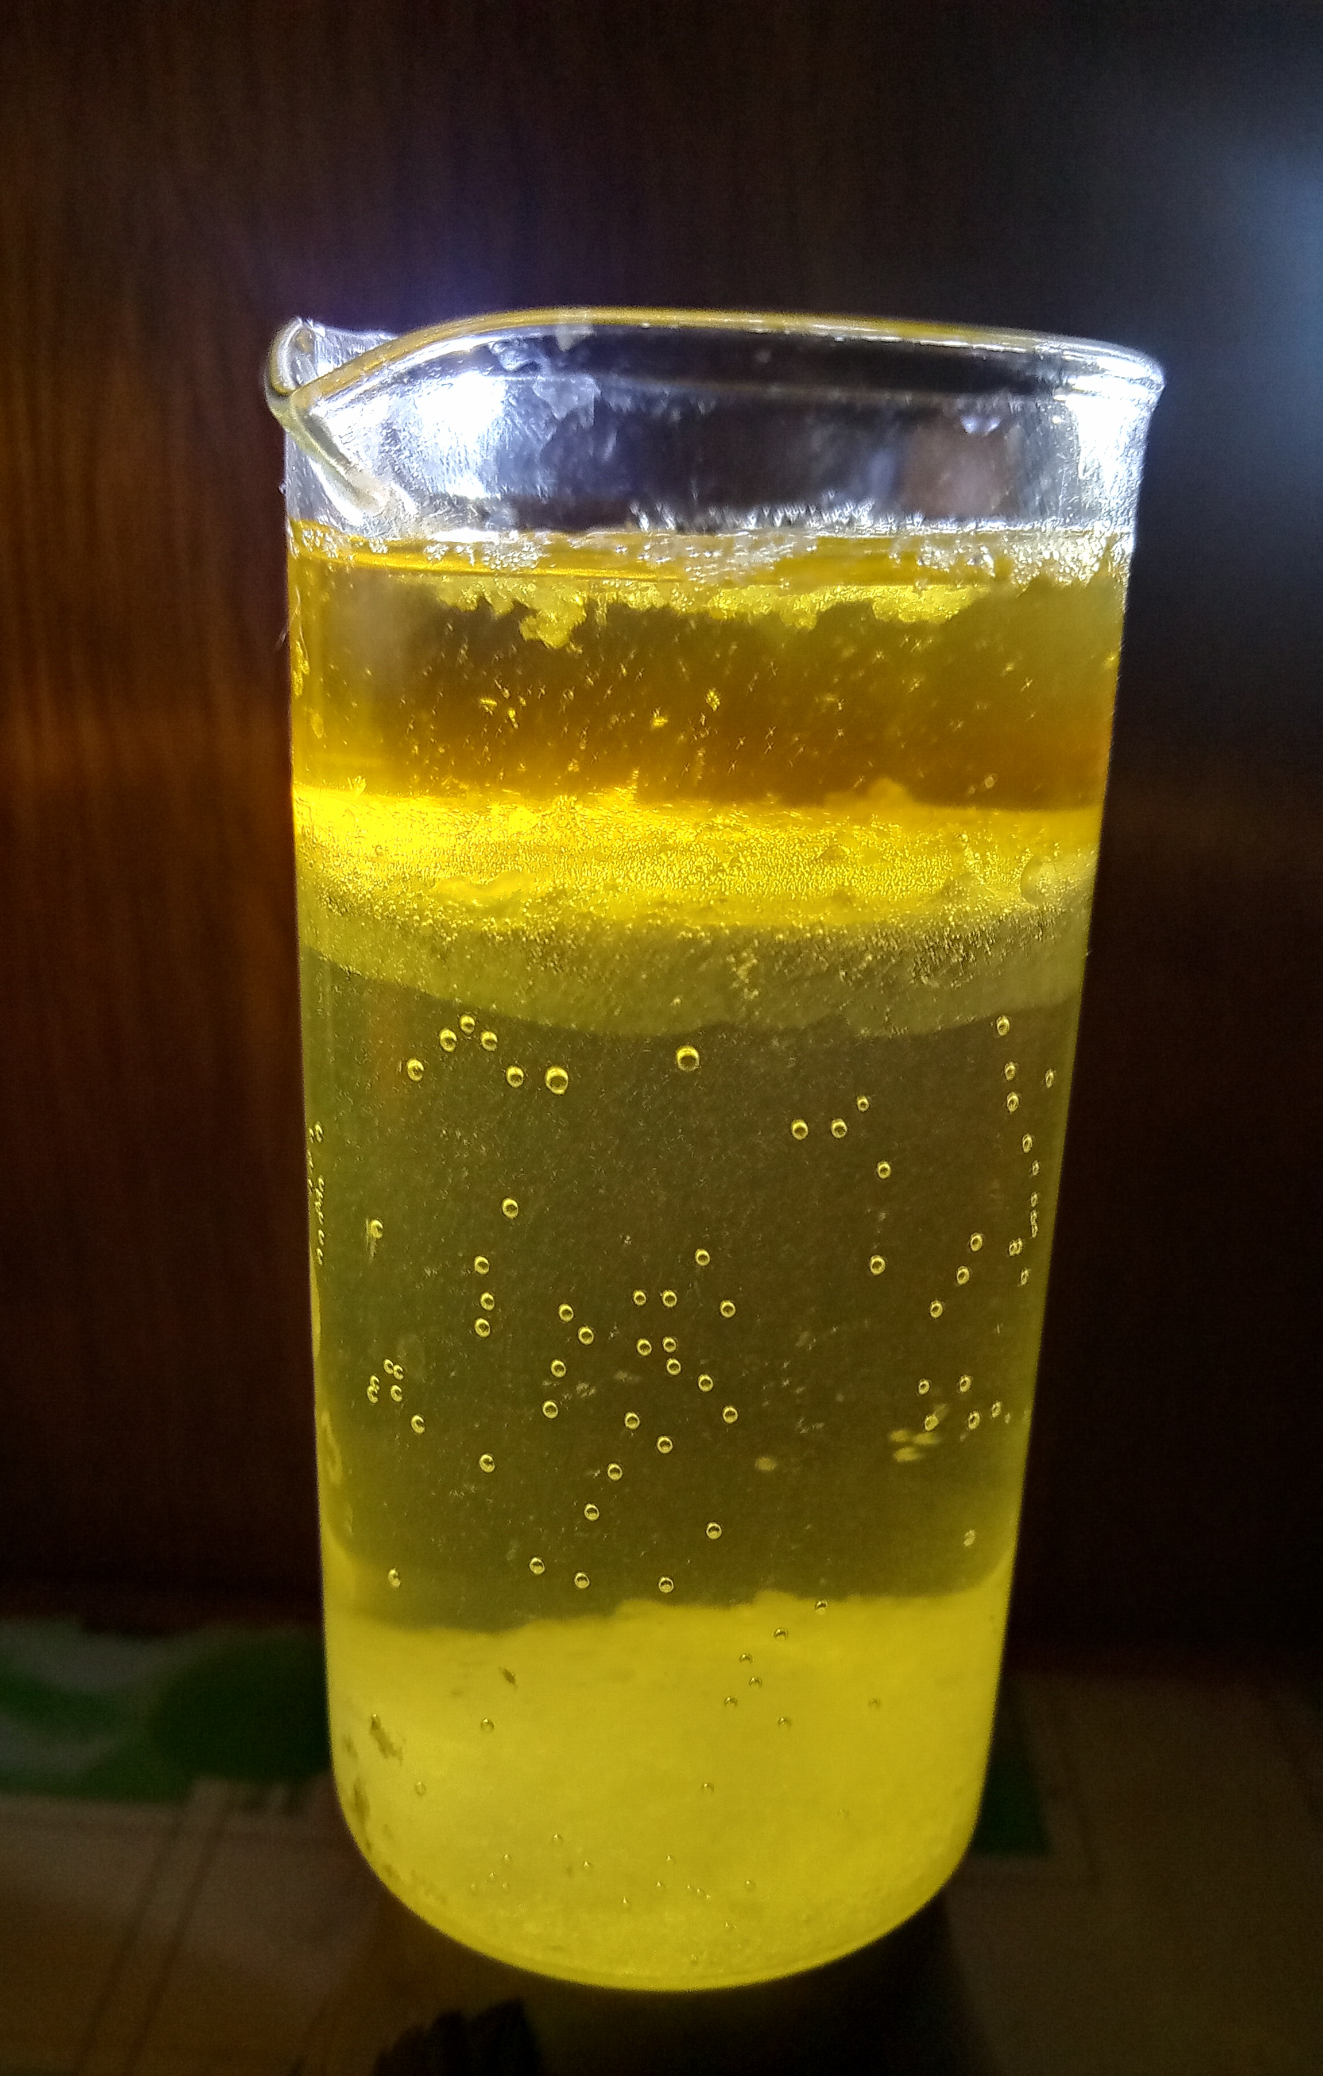
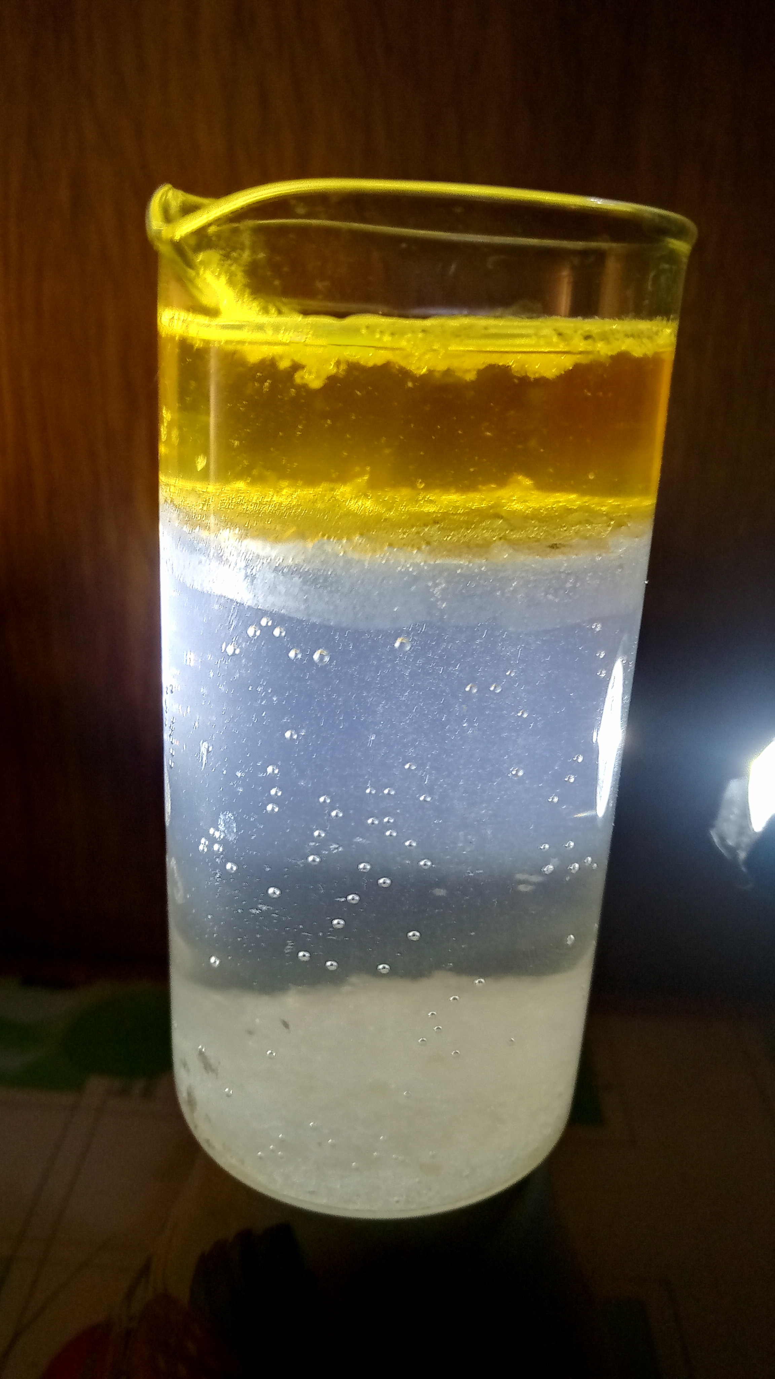
Дослід 2. Золото! Ми створили золото!
В склянку з олією та водою ми насипали пів чайної ложки кухонної солі. Поспостерігали досить красиве явище, схоже на лавову лампу. Потім підсвітили ліхтариком межу між водою та олією і побачили там «золото». Між олією та водою утворився прошарок, який під променем світла виблискував як золото. Змінюючи кут падіння світла ми спостерігали досить красиву картину золотих розсипів та гірок.

Slide 12
Ось так наше «золото» виглядає зблизька

Slide 13
Це явище можна пояснити тим, що падаючи до низу, крупинки солі захопили часточки олії та повітря, які потім підняли цю сіль до верху. Між олією та водою утворився шар солі та дрібних бульбашок повітря. Коли ми направили світло на цей шар через олію, то відбулося розсіяне відбивання світла на межах олія/вода, олія/сіль, сіль/вода. Тому і отримали дивовижну картину «золотого» шару.

Slide 14
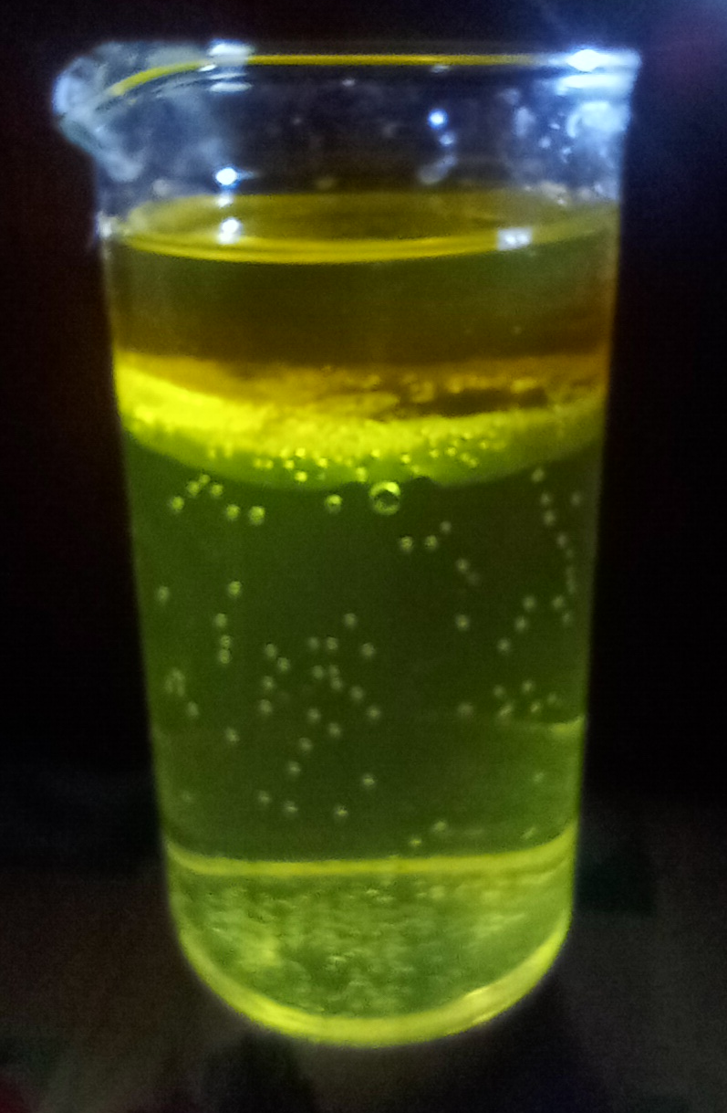
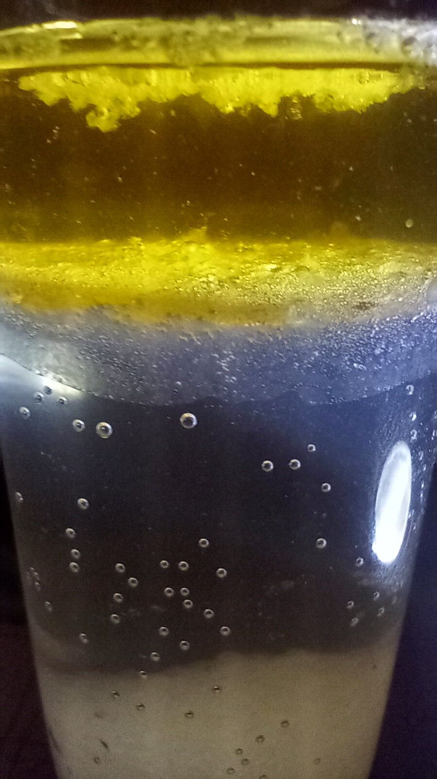
Висновки
Працюючи над проектом ми вивчили теоретичний матеріал про світло та його поширення в різних середовищах, на межі розділу середовищ з різною оптичною густиною; вигадали, продемонстрували власні фокуси та пояснили їх з погляду геометричної оптики.

Slide 15
Використані джерела
1. Фізика (рівень стандарту, за навчальною програмою авторського колективу під керівництвом Локтєва В.М.): підручник для 11 класу закл. загал. серед. Освіти. Харків: Вид-во «Ранок», 2019. 272с.
2. http://surl.li/snmpu
3. https://www.youtube.com/watch?v=29Ad6N9p
4. https://phet.colorado.edu/uk/simulations/geometric-optics
Дякую за увагу!

